Slide 1

UML: Unified Modeling Language
Moussa CAMARA

Slide 2
Rappelons avant toute chose le concept de “Merise”
C’est quoi deja Merise ?
Merise est une méthode d'analyse, de conception, de développement, de réalisation et de gestion de projet informatique.
Le but de cette méthode est d'arriver à concevoir un système d'information. La méthode MERISE est basée sur la séparation des données et des traitements à effectuer en plusieurs modèles conceptuels et physiques.

Slide 3
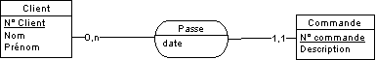
Prenons un exemple
modéliser l'association "Passer commande" entre les entités Client et Commande.
Un client peut passer entre 0 et n commandes.
Une commande est passée par un et un seul client.

Slide 4

UML: Introduction
Pour faire face à la complexité croissante des systèmes d’information, de nouvelles méthodes et outils ont été créées. La principale avancée des quinze dernières années réside dans la programmation orientée objet (POO).
Face à ce nouveau mode de programmation, les méthodes de modélisation classique (telle MERISE) ont rapidement montré certaines limites et ont dû s’adapter.
La méthode Merise est bien adaptée à l'automatisation de tâches séquentielles de gestion pure. En revanche, elle est mal adaptée aux environnements distribués, où de multiples applications externes à un domaine viennent interagir avec l'application à modéliser.
Depuis l’arrivée de nouvelles méthodes de conception « orientée objet », l’Object Management Group (OMG) a eu comme objectif de définir une notation standard utilisable dans les développements informatiques basés sur l’objet.

Slide 5
UML: Définition
Le langage UML (Unified Modeling Language, ou langage de modélisation unifié) a été pensé pour être un langage de modélisation visuelle commun, et riche sémantiquement et syntaxiquement.
L’UML est un outil permettant de spécifier les systèmes logiciels. Types de diagrammes standardisés pour vous aider à décrire et visuellement mapper la conception et la structure d’un système logiciel.
En utilisant UML il est possible de modéliser à peu près tout type d’application, à la fois spécifiquement et indépendamment d’une plate-forme cible. Alors que UML est naturellement orienté vers la programmation orientée objet, mais il est tout aussi facile de modéliser les langages procéduraux tels que C, Visual Basic, etc

Slide 6
UML: Définition
L'UML n'est pas un langage de programmation, mais il existe des outils qui peuvent être utilisés pour générer du code en plusieurs langages à partir de diagrammes UML.
Les modélisations UML ne se dessinent bien sûr pas avec Paint. Ce sont les outils UML qui vous aident à utiliser le langage de modélisation. Mais trouver le bon outil n’est pas si facile. Il existe d’innombrables fournisseurs de programmes UML sur Internet, mais tous n’offrent pas les mêmes fonctions.

Slide 7
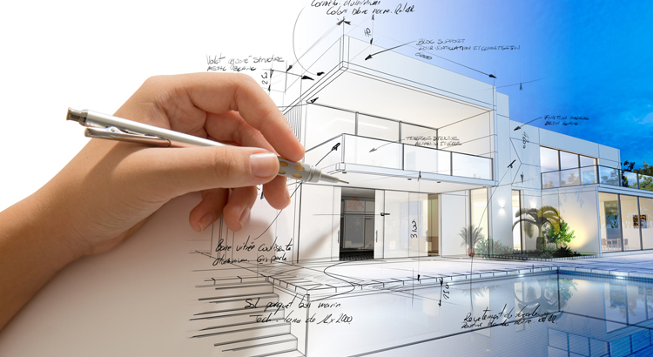
Mais pourquoi l’UML
De la même façon qu'il vaut mieux dessiner une maison avant de la construire, il vaut mieux modéliser un système avant de le réaliser.
UML pour :
Obtenir une modélisation de très haut niveau indépendante des langages et des environnements.
Faire collaborer des participants de tous horizons autour d'un même document de synthèse.
Faire des simulations avant de construire un système.
Exprimer dans un seul modèle tous les aspects statiques, dynamiques, juridiques, spécifications, etc...
Documenter un projet.
Générer automatiquement la partie logiciel d'un système.

Slide 8
Mais pourquoi l’UML
Les auteurs de l’UML précisent néanmoins qu'une méthode basée sur l'utilisation UML doit être :
Pilotée par les cas d'utilisation :
la principale qualité d'un logiciel étant son utilité, c'est-à-dire son adéquation avec les besoins des utilisateurs, toutes les étapes, de la spécification des besoins à la maintenance, doivent être guidées par les cas d'utilisation qui modélisent justement les besoins des utilisateurs ;
Centrée sur l'architecture :
l'architecture est conçue pour satisfaire les besoins exprimés dans les cas d'utilisation, mais aussi pour prendre en compte les évolutions futures et les contraintes de réalisation. La mise en place d'une architecture adaptée conditionne le succès d'un développement. Il est important de la stabiliser le plus tôt possible ;
Itérative et incrémentale :
l'ensemble du problème est décomposé en petites itérations, définies à partir des cas d'utilisation et de l'étude des risques. Les risques majeurs et les cas d'utilisation les plus importants sont traités en priorité. Le développement procède par des itérations qui conduisent à des livraisons incrémentales du système. Nous avons déjà présenté le modèle de cycle de vie par incrément dans la section

Slide 9
Concepts de modélisation
Le développement d'un système est axé sur trois modèles de systèmes globaux :
Fonctionnel : ce sont des diagrammes de cas d'utilisation, qui décrivent la fonctionnalité du système du point de vue de l'utilisateur.
Objet : ce sont des diagrammes de classes qui décrivent la structure d'un système en termes d'objets, attributs, associations et opérations.
Dynamique : ce sont des diagrammes d'interaction, diagrammes états-transitions et diagrammes d'activités utilisés pour décrire le comportement interne du système.

Slide 10
Concepts orientés objet
Les objets permettent la décomposition de systèmes complexes en éléments compréhensibles qui permettent de construire les pièces une par une.
Voici quelques concepts fondamentaux d'un monde orienté objet :
Objets Représentent une entité et le module de base
Classe Plan d'un objet
Abstraction Comportement d'une entité du monde réel
Encapsulation Mécanisme qui consiste à relier les données et à les cacher du monde extérieur
Héritage Mécanisme par lequel de nouvelles classes sont créées à partir d'une classe existante
Polymorphisme Définit le mécanisme sous différentes formes.

Slide 11
UML: Les outils
Les modélisations UML ne se dessinent bien sûr pas avec Paint. Ce sont les outils UML qui vous aident à utiliser le langage de modélisation. Mais trouver le bon outil n’est pas si facile. Il existe d’innombrables fournisseurs de programmes UML sur Internet, mais tous n’offrent pas les mêmes fonctions.
En voici quelques uns:
Gliffy : un outil UML en ligne pour les débutants
ArgoUML : le logiciel gratuit populaire pour les diagrammes simples
MagicDraw : tout pour des diagrammes UML professionnels
https://creately.com/fr/lp/outil-de-diagramme-uml/

Slide 12

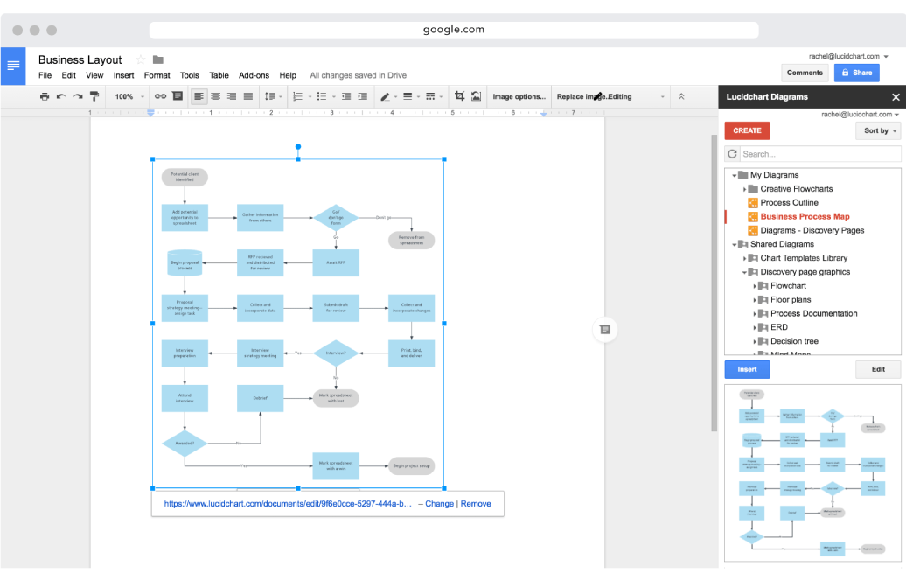



UML: Les outils

Slide 13
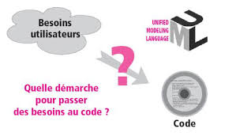
Types de diagrammes UML
C’est quoi un diagramme ?
Un diagramme fournit une représentation visuelle d'un aspect d'un système.
Il sert à quoi un diagramme ?
Les diagrammes UML illustrent les aspects quantifiables d'un système qui peuvent être décrits visuellement, tels que les relations, le comportement, la structure ou la fonctionnalité.
Par exemple, un diagramme de classes décrit la structure du système ou les détails d'une implémentation, tandis qu'un diagramme de séquence montre l'interaction entre des objets dans le temps.

Slide 14
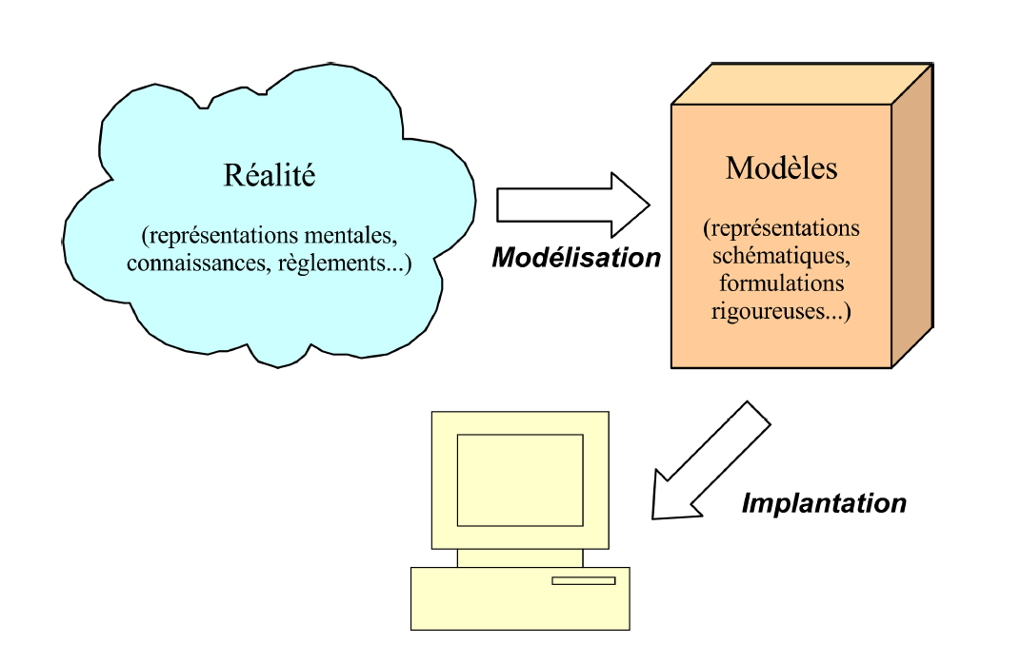
UML: Modélisation

Slide 15
Types de diagrammes UML
Ainsi, UML définit plusieurs types de diagrammes dans deux catégories de vues, les vues statiques et les vues dynamiques.
Vues statiques:
Les diagrammes de cas d’utilisation décrivent le comportement et les fonctions d’un système du point de vue de l’utilisateur
Les diagrammes de classes décrivent la structure statique, les types et les relations des ensembles d’objets
Les diagrammes d’objets décrivent les objets d ’un système et leurs relations
Les diagrammes de composants décrivent les composants physiques et l’architecture interne d’un logiciel
Les diagrammes de déploiement décrivent la répartition des programmes exécutables sur les différents matériels
Vues dynamiques :
Les diagrammes de collaboration décrivent les messages entre objets (liens et interactions)
Les diagrammes d’états-transitions décrivent les différents états d’un objet
Les diagrammes d’activités décrivent les comportements d’une opération (en termes d’actions)
Les diagrammes de séquence décrivent de manière temporelle les interactions entre objets et acteur

Slide 16
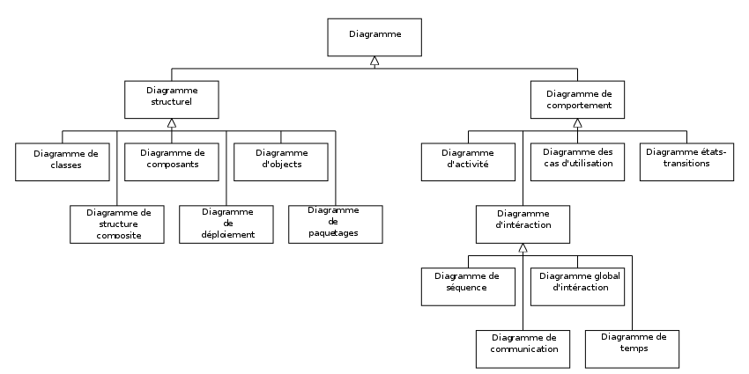

Slide 17
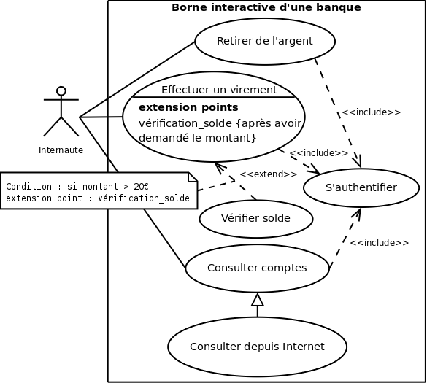
1- Diagramme de cas d'utilisation – use case
Les cas d'utilisation sont utilisés tout au long du projet.
Dans un premier temps, on les crée pour identifier et modéliser les besoins des utilisateurs. Ces besoins sont déterminés à partir des informations recueillies lors des rencontres entre informaticiens et utilisateurs. Il faut impérativement proscrire toute considération de réalisation lors de cette étape.
Dans le cadre d'une approche itérative et incrémentale, il faut affecter un degré d'importance et un coefficient de risque à chacun des cas d'utilisation pour définir l'ordre des incréments à réaliser.
La détermination et la compréhension des besoins sont souvent difficiles car les intervenants sont noyés sous de trop grandes quantités d'informations : il faut clarifier et organiser les besoins des clients (les modéliser).
Pour cela, les cas d’utilisation identifient les utilisateurs du système (acteurs) et leurs interactions avec le système. Ils permettent de classer les acteurs et structurer les objectifs du système.

Slide 18
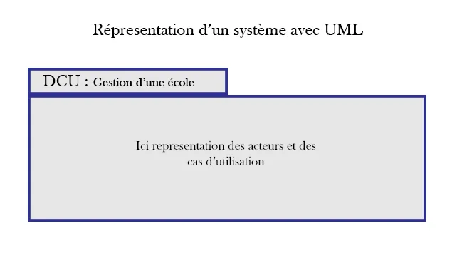
Le systéme
Il represente notre besoin (Ce que l’on souhaite developer). Il peut être:
Un site internet
Un processus business
Un composant Logiciel
Une application
Forme graphique: un rectangle

Slide 19
Pour résumé:
Avant de développer un système, il faut savoir précisément à QUOI il
devra servir, c’est-à-dire à quels besoins il devra répondre.
Modéliser les besoins permet de :
Faire l'inventaire des fonctionnalités attendues
Organiser les besoins entre eux, de manière à faire apparaître des relations (réutilisations possibles, ...).
Un cas d'utilisation est l'expression d'un service réalisé de bout en bout, avec un déclenchement, un déroulement et une fin pour l'acteur qui l'initie.

Slide 20
Les acteurs
Un acteur est un type stéréotypé représentant une abstraction qui réside juste en dehors du système à modéliser.
Un acteur représente un rôle joué par une personne ou une chose qui interagit avec le système. (la même personne physique peut donc être représentée par plusieurs acteurs en fonction des rôles qu’elle joue).
Pour identifier les acteurs, il faut donc se concentrer sur les rôles joués par les entités
extérieures au périmètre.
un acteur est externe au périmètre de l’étude

Slide 21
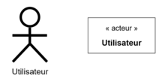
Les acteurs
Il existe 4 catégories d’acteurs :
◦ les acteurs principaux : les personnes qui utilisent les fonctions principales du système
◦ les acteurs secondaires : les personnes qui effectuent des tâches administratives ou de maintenance.
◦ le matériel externe : les dispositifs matériels incontournables qui font partie du domaine
de l’application et qui doivent être utilisés.
◦ les autres systèmes : les systèmes avec lesquels le système doit interagir.

Slide 22
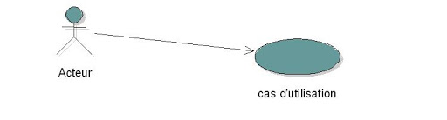
Les cas d’utilisations
Le cas d’utilisation est une action qui accomplit une tâche de notre systéme.
Forme graphique: ballon oval

Slide 23
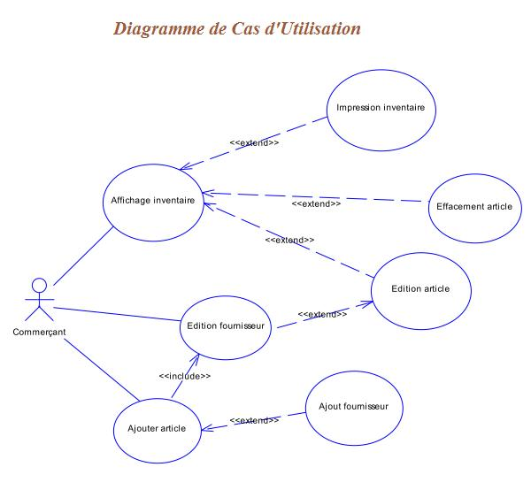
La relation :
Elle exprime l’interaction existant entre un acteur et un cas d’utilisation.
Il existe 3 types de relations entre cas d’utilisation :
◦ la relation de généralisation
◦ la relation d’extension
◦ la relation d’inclusion

Slide 24
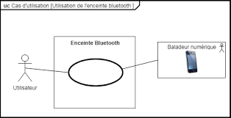
Relation association
L'association est une connexion sémantique entre deux élements (relation logique). Elle peut être binaire, dans ce cas elle est représentée par un simple trait

Slide 25
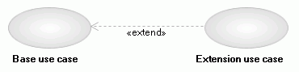
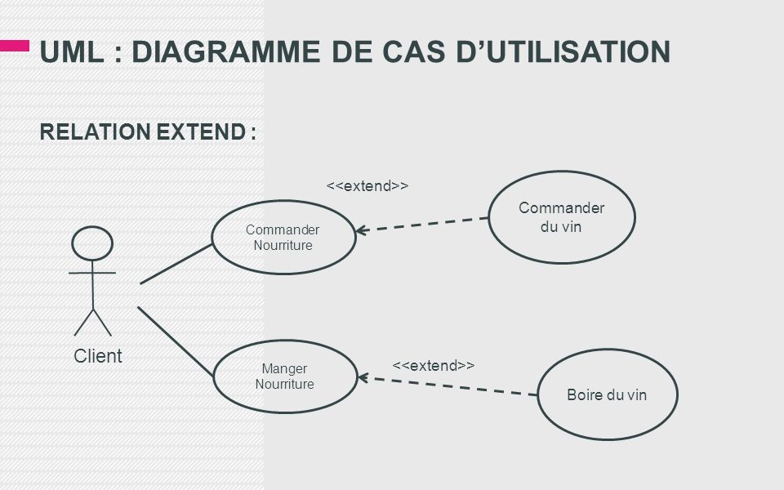
Relation d’extension
Cette relation indique que le cas d’utilisation source ajoute son comportement au cas d’utilisation destination.
L’extension peut être soumise à condition. Le comportement ajouté est inséré au niveau d’un point d’extension défini dans le cas d’utilisation destination.
Elle permet de modéliser les variantes de comportement d’un cas d’utilisation (selon les interactions des acteurs et l’environnement du système).
C’est optionnelle: dans notre exemple ‘commande du vin’ est optionnelle par rapport à la ‘commande de nourriture’
NB: FAIRE ATTENTION AU SENS DE LA FLECHE

Slide 26
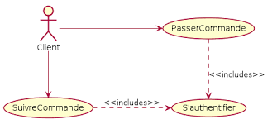
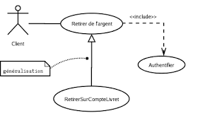
Relation d’inclusion
Elle indique que le cas d’utilisation source contient aussi le comportement décrit dans le cas d’utilisation destination. L’inclusion a un caractère obligatoire, la source spécifiant à quel endroit le cas d’utilisation cible doit être inclus.
NB: FAIRE ATTENTION AU SENS DE LA FLECHE

Slide 27

En résumé
Les inclusions et les extensions sont représentées par des dépendances.
Lorsqu'un cas B inclut un cas A, B dépend de A.
Lorsqu'un cas B étend un cas A, B dépend aussi de A.
Lorsque A est sollicité, B l'est obligatoirement
Lorsque A dépend d'un élément B, toute modification de B sera susceptible d'avoir un impact sur A.
Les incude et les extend sont des stéréotypes (entre guillements) des relations de dépendance.
On dit qu'un cas d'utilisation A étend un cas d'utilisation B lorsque le cas d'utilisation A peut être appelé au cours de l'exécution du cas d'utilisation B. Exécuter B peut éventuellement entraîner l'exécution de A : contrairement à l'inclusion, l'extension est optionnelle.

Slide 28
Diagramme de cas d'utilisation
Le diagramme de cas d'utilisation correspond à :
une représentation globale (schéma) ou détaillée (tableau) des activités d'un acteur (vision du système par l'acteur)
l'ensemble des opérations possibles entre cet acteur et le système
une base de travail pour construire les interfaces graphiques

Slide 29
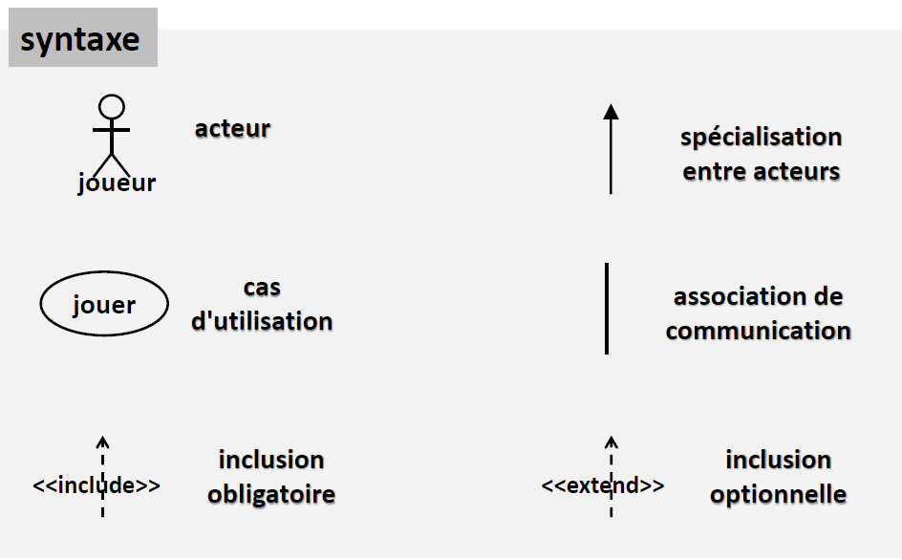
Use case

Slide 30
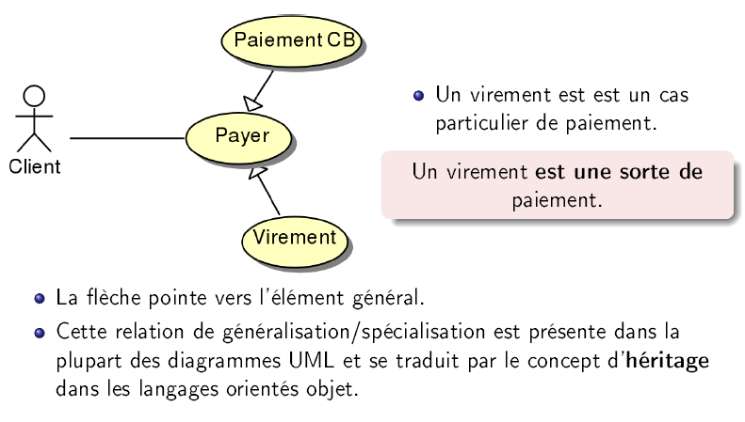
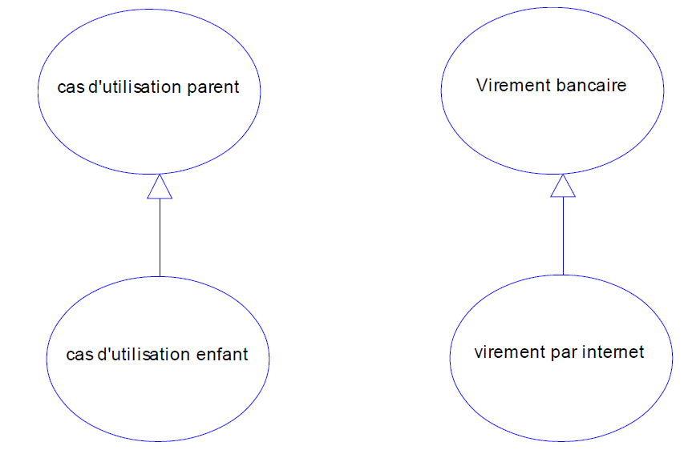
Relation de généralisation
Dans une relation de généralisation entre 2 cas d’utilisation, le cas d’utilisation enfant est une spécialisation du cas d’utilisation parent.

Slide 31
Exercice
Definir un cas d’utisation d’un systeme de paiement en ligne.
Acteur primaire: Le client
Acteur Secondaire: La banque
Systeme: Compte bancaire
Cas d’utilisations:
Connecter
Verifier mot de passe
Verifier le solde
Recevoir une facture - optionnelle
Faire un paiement
Payer avec compte courant
Payer avec un paypal

Slide 32

TP – Gestion de blog d’articles
Cahier des charges:
Pour son blog, notre client a besoin d’un système de gestion des utilisateurs.
Les utilisateurs non identifiés pourront lire les articles (Post)
Les utilisateurs identifiés et autorisés pourront poster des articles (Post)
Les utilisateurs identifiés pourront commenter des articles (Post)
FAIRE LE DIAGRAMME DE CAS D’UTILISATION DU BLOG

Slide 33
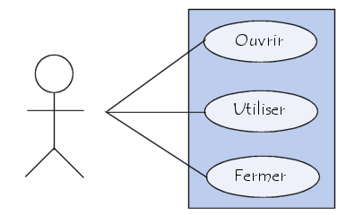
TP – Use case
Voir use-case.pdf

Slide 34

Correction

Slide 35
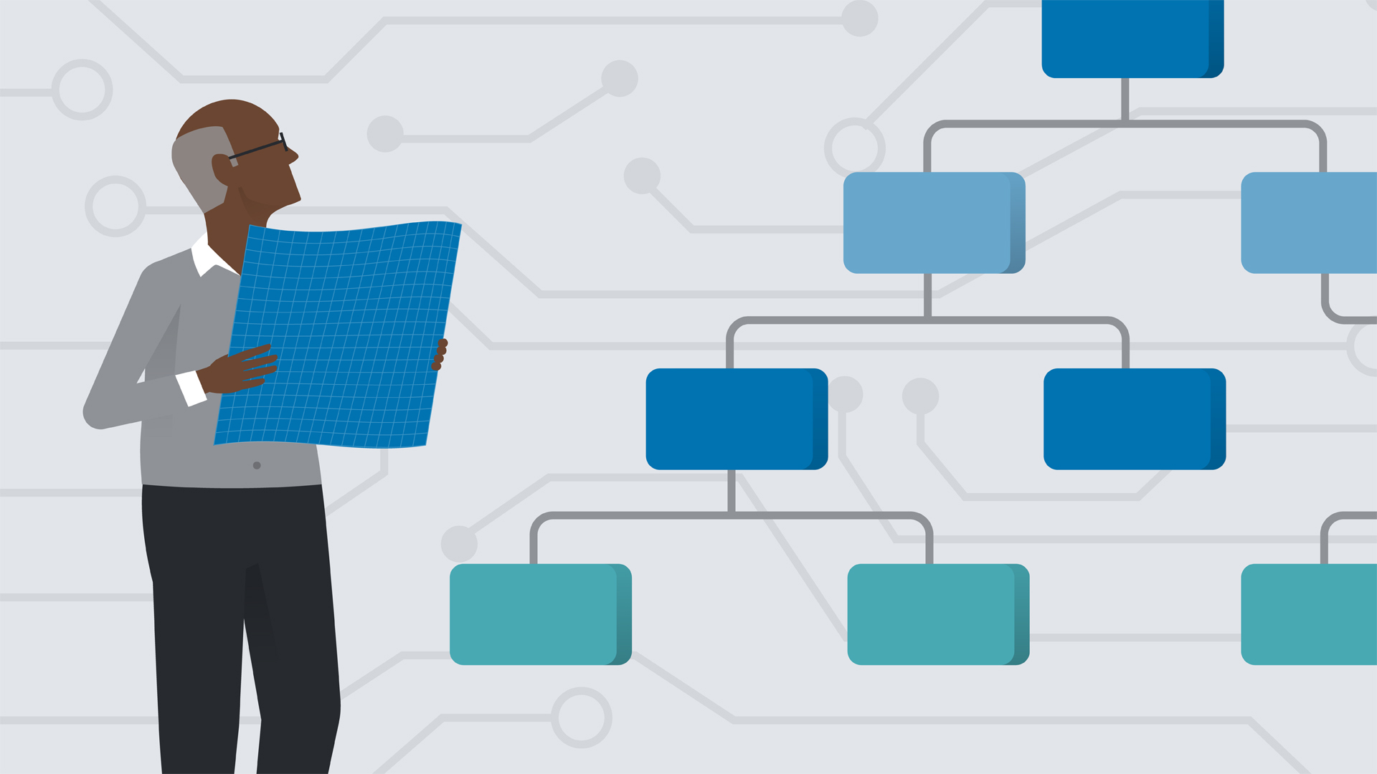
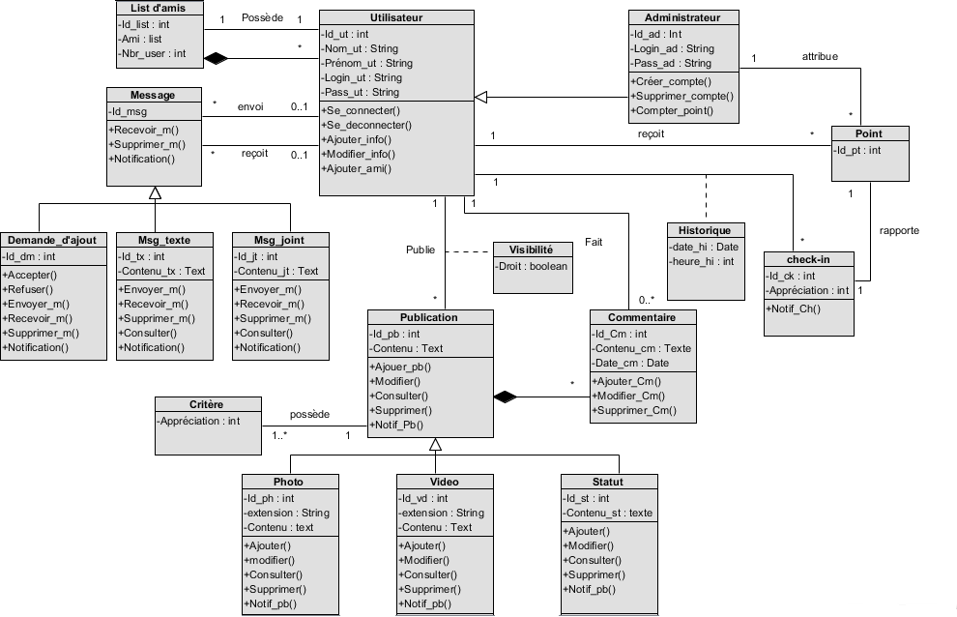
Diagramme de classe
Le diagramme de classe est un diagramme faisant partie des diagrammes structurels et est un des diagrammes d’UML le plus utilisé du fait de sa notation syntaxique riche.
Il représente la structure d’une application orientée objet en montrant les classes et les relations qui s’établissent entre elles.
En résumé:
Le système est composé d'objets qui interagissent entre eux et avec les acteurs pour réaliser ces cas d'utilisation.
Les diagrammes de classes permettent de spécier la structure et les liens entre les objets dont le système est composé.

Slide 36
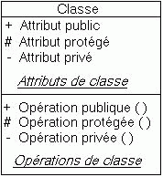
Diagramme de classe
Comme pour les attributs, on retrouve 3 niveaux de visibilité pour les opérations :
◦ public (+) : l’opération est visible pour tous les clients de la classe
◦ protégé (#) : l’opération est visible pour les sous-classes de la classe
◦ privé (-) : l’opération n’est visible que par les objets de la classe dans laquelle elle est déclarée.

Slide 37
La notion de relation
S’il existe des liens entre objets, cela se traduit nécessairement par des relations qui existent entre leurs classes respectives.
Les liens entre les objets doivent être considérés comme des instances de relations entre classes.
Il existe plusieurs types de relations entre classes :
l’association
la généralisation/spécialisation (Heritage)
la dépendance
L’aggrégation
La composition

Slide 38
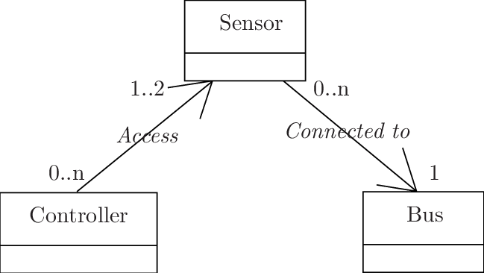
Association
Il existe deux types d’associations: association binaire et association n-aire.
Une association binaire est matérialisée par un trait plein entre les classes associées. Elle peut être ornée d'un nom, avec éventuellement une précision du sens de lecture (▸ ou ◂).

Slide 39
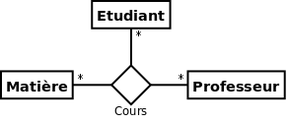
Association n-aire
Une association n-aire lie plus de deux classes. C’est une association qui est très mal représentée dans certains outils.
On représente une association n-aire par un grand losange avec un chemin partant vers chaque classe participante. Le nom de l'association, le cas échéant, apparaît à proximité du losange.

Slide 40
Exemple
La notion de multiplicité permet le contrôle du nombre d'objets intervenant dans chaque instance d'une association.
Exemple :
un article n'appartient qu'à une seule catégorie (1)
une catégorie concerne plus de 0 articles, sans maximum (*).

Slide 41
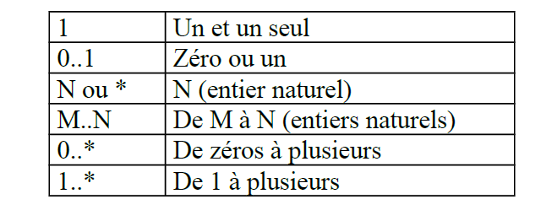
Cardinalités ou Multiplicités
La multiplicité associée à une terminaison d'association, d'agrégation ou de composition déclare le nombre d'objets susceptibles d'occuper la position définie par la terminaison d'association.

Slide 42
Exercice: les cardinalités
Exo1
On considère une entreprise, et on suppose qu’un chef dirige plusieurs salariés (les subordonnés) et que le chef est lui-même un salarié.
Exo2:
On considère une université, et les personnes y travaillant qui peuvent être des étudiants ou des enseignants.

Slide 43
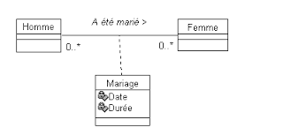
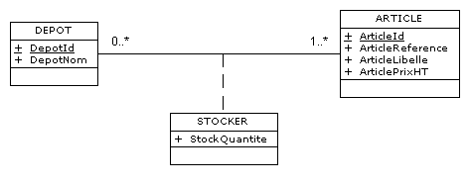
classe-association
On peut avoir une classe-association:
Les attributs d’une classe dépendent fonctionnellement de l’identifiant de la classe. Parfois, un
attribut dépend fonctionnellement de 2 identifiants, appartenant à 2 classes différentes.
Par exemple, l’attribut « Date ou Durée » dépend fonctionnellement de Homme et de la femme . On va donc placer l’attribut « Date ou Durée » dans l’association « a été marié ».
Dans ce cas, l’association est dite « porteuse d’attributs ».

Slide 44
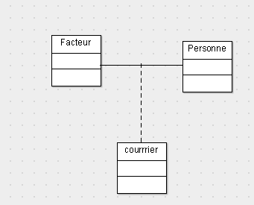
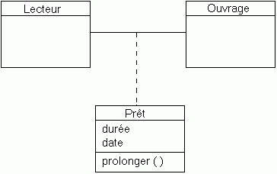
classe-association
Il est parfois nécessaire de compléter une association par des attributs qui caractérisent la nature de la relation existant entre 2 classes. Cela peut être représenté par une classe d’association, à laquelle on ajoute des attributs
On peut prendre l’exemple de la poste avec les classes: Facteur, Personne ainsi on peut faire une classe association courrier

Slide 45
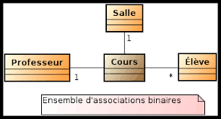
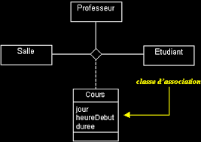
Equivalence

